Slide 1
Алиса
в
стране
М
А
Т
Е
М
А
Т
И
К
И

Slide 2
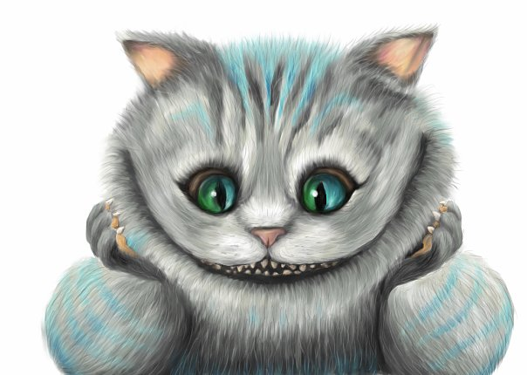
СТРАНА МАТЕМАТИКИ
Чеширский кот из страны чудес

Slide 3
СТРАНА МАТЕМАТИКИ

Slide 4
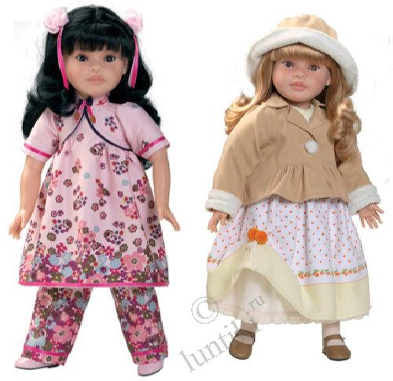
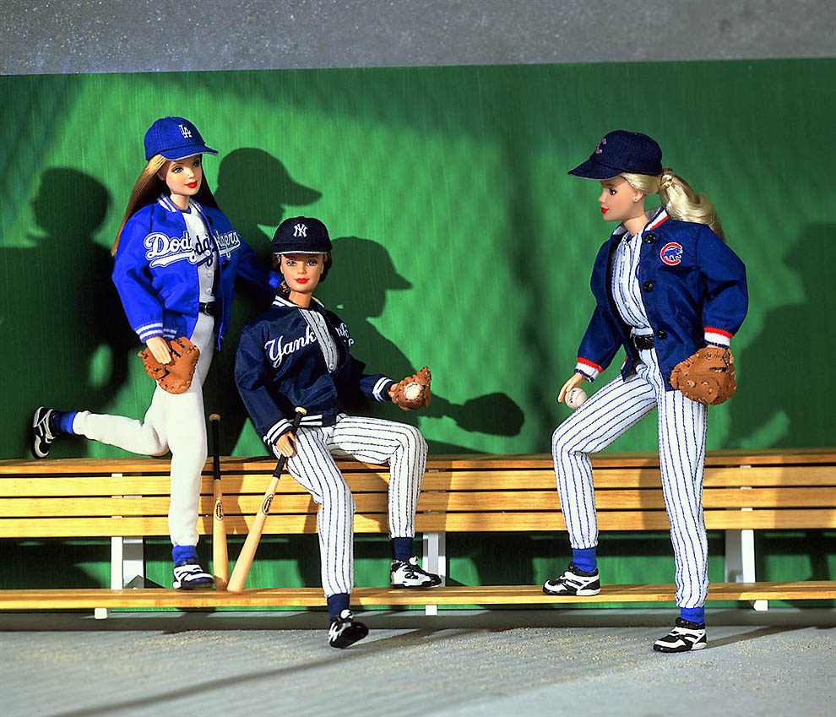
Это куклы

Slide 5
СТРАНА МАТЕМАТИКИ

Slide 6
Сегодня в стране математики ДЕНЬ СУДА

Slide 7
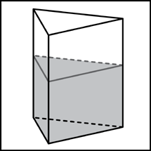
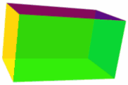
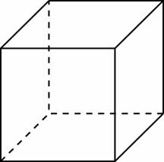
ПРИЗМА
ПАРАЛЛЕ
ЛЕПИПЕД
ВСЕ ЭТИ ФИГУРЫ- ПРИЗМЫ
КУБ

Slide 8
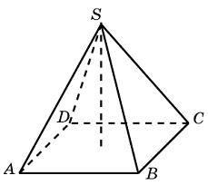
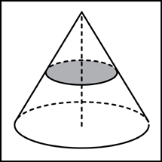
ПИРАМИДА
КОНУС
«ИСТЕЦ» «ОТВЕТЧИК»

Slide 9
Ф
О
Р
М
У
Л
А
О
Б
Ъ
Ё
М
А
1
V = S_{осн} h
3
1
V = S_{осн} h
3

Slide 10
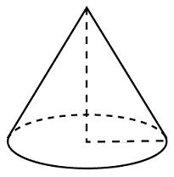
Формула объёма конуса: 1 V = πr²h 3 S_{осн} = πr²
πr²
1
V = S _{осн} h
3

Slide 11
Ф
О
Р
М
У
Л
А
О
Б
Ъ
Ё
М
А
пирамида
конус
1
V = S_{осн} h
3

Slide 12
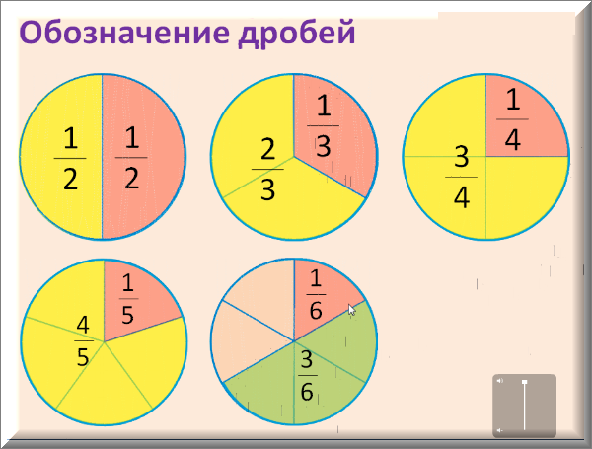
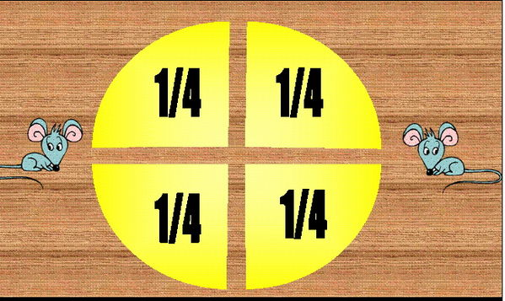
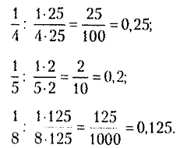
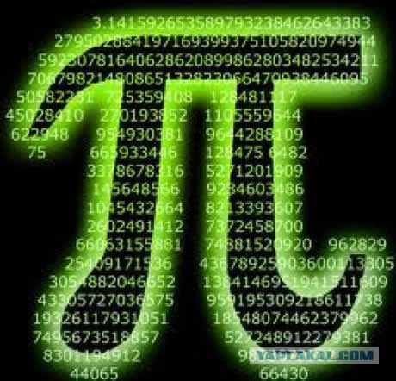

Slide 13
Для развития ума
Математика нужна,
Это было, это будет,
Это вечно!

